Slide 1


Slide 3

Unit 10
Our school trip
Lesson 1 - Period 1

Slide 4


01
Warm-up and Review

Slide 5


Slide 6
02
Activity 1.
Look, listen and repeat.

Slide 7

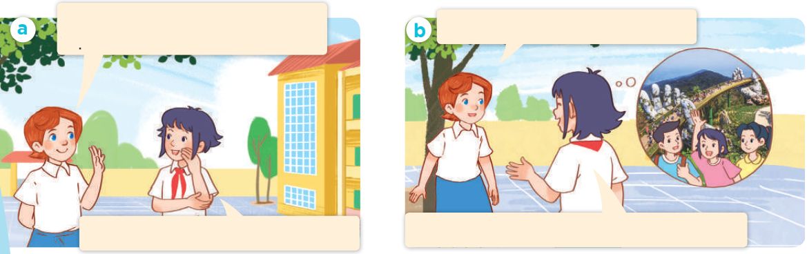
Look, listen and repeat.

Slide 8
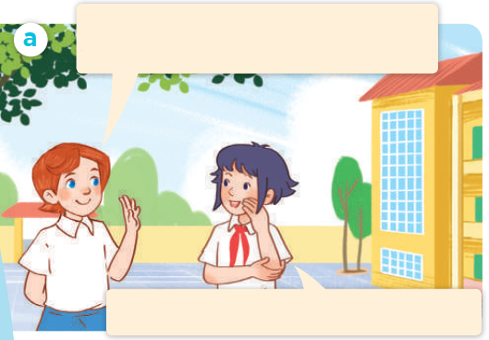
Look, listen and repeat.
Hello, Linh. How was your school trip last weekend?
It was great! We went to Da Nang.
Notes:
Nháy vào hội thoại để nghe lại âm thanh từng câu.

Slide 9
Look, listen and repeat.
Did Nam and Mai go with you?
Yes, they did. We all enjoyed it very much.
Notes:
Nháy vào hội thoại để nghe lại âm thanh từng câu.

Slide 10
Look, listen and repeat.
Hello, Linh. How was your school trip last weekend?
Did Nam and Mai go with you?
It was great! We went to Da Nang.
Yes, they did. We all enjoyed it very much.
Notes:
Nháy vào hội thoại để nghe lại âm thanh từng câu.

Slide 11
03
Activity 2.
Listen, point and say.

Slide 12
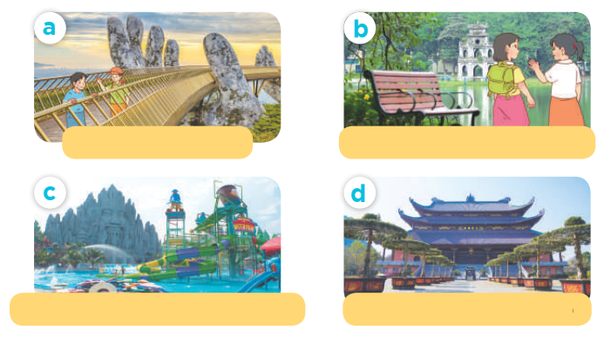
Listen, point and say.

Slide 13

Listen, point and say.
Ba Na Hills / yes

Slide 14

Listen, point and say.
Hoan Kiem Lake/ yes

Slide 15
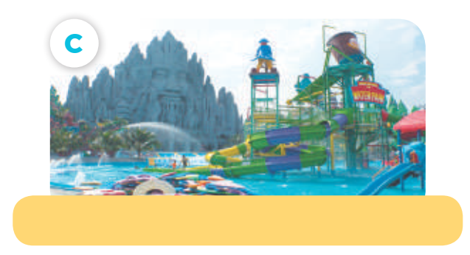
Listen, point and say.
Suoi Tien Theme Park/ no

Slide 16

Listen, point and say.
Bai Dinh Pagoda / no

Slide 17


Slide 18



Did they go to __?
Yes, they did.
No, they didn’t.

Slide 19
Listen, point and say.
Did they go to Ba Na Hills ?
Yes, they did.
Ba Na Hills / yes

Slide 20
Listen, point and say.
Did they go to Hoan Kiem Lake?
Yes, they did.
Hoan Kiem Lake/ yes

Slide 21
Listen, point and say.
Did they go to Suoi Tien Theme Park?
No, they didn’t.
Suoi Tien Theme Park/ no

Slide 22
Listen, point and say.
Did they go to Bai Dinh Pagoda ?
No, they didn’t.
Bai Dinh Pagoda / no

Slide 23
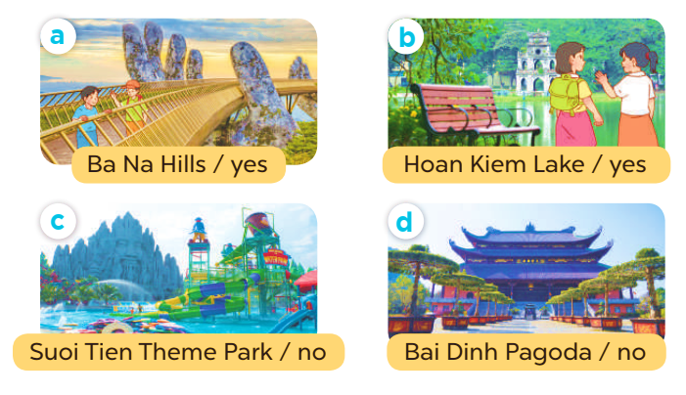
Did they go to __?
Yes, they did.
No, they didn’t.

Slide 24
04
Activity 3. Let’s talk.

Slide 25

Let’s talk.
Did they go to ____?
____.

Slide 26
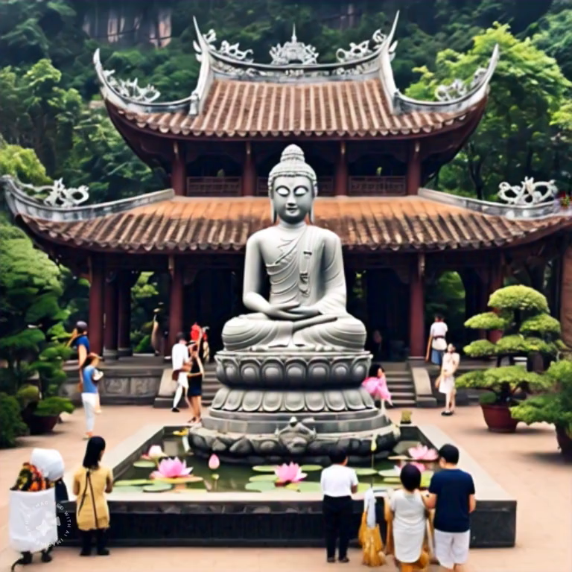

Slide 27


Slide 28
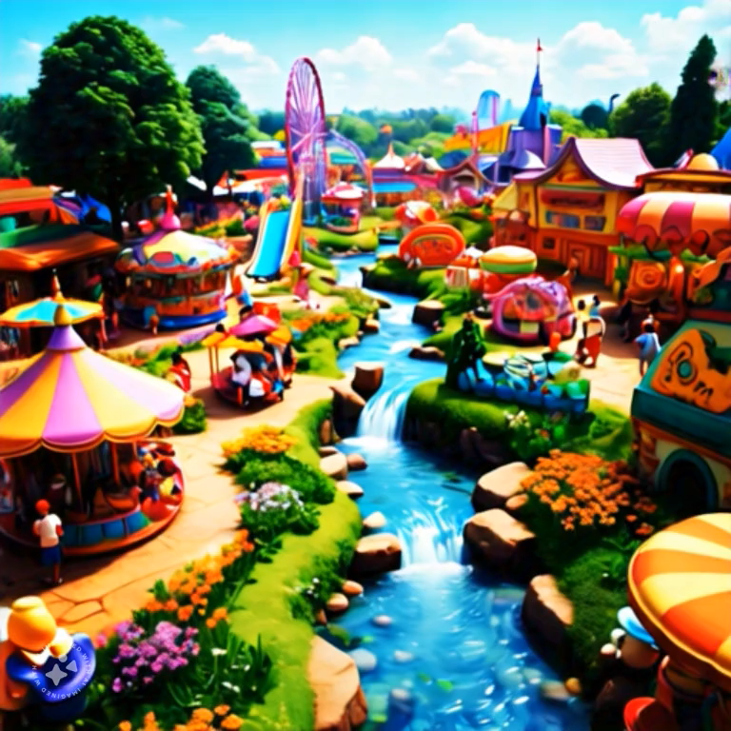

Slide 29


Slide 30
05
Fun corner and Wrap-up

Slide 31
Did they go to __?
Yes, they did.
No, they didn’t.

Slide 32

Musical pictures

Slide 33


Did you go to __?
____
Notes:
Nháy choột lần 1 bật nhạc, nháy chuột lần 2 nhạc tắt hình ảnh xuất hiện, HS hỏi đáp về hình ảnh.

Slide 34
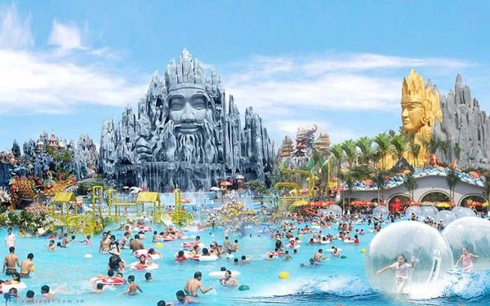
Did you go to __?
____
Notes:
Nháy choột lần 1 bật nhạc, nháy chuột lần 2 nhạc tắt hình ảnh xuất hiện, HS hỏi đáp về hình ảnh.

Slide 35
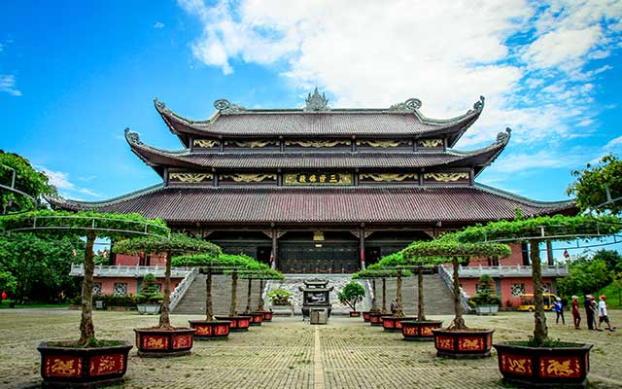
Did you go to __?
____
Notes:
Nháy choột lần 1 bật nhạc, nháy chuột lần 2 nhạc tắt hình ảnh xuất hiện, HS hỏi đáp về hình ảnh.

Slide 36

Did you go to __?
____
Notes:
Nháy choột lần 1 bật nhạc, nháy chuột lần 2 nhạc tắt hình ảnh xuất hiện, HS hỏi đáp về hình ảnh.

Slide 37

Did you go to __?
____
Notes:
Nháy choột lần 1 bật nhạc, nháy chuột lần 2 nhạc tắt hình ảnh xuất hiện, HS hỏi đáp về hình ảnh.

Slide 38


Very Good!

Slide 39


